Slide 1
REUNIÓ D’AULA 1r ESO
Curs 19-20

Slide 2
1. Professorat
Tutora: Meritxell Garcia
Cotutora: : Marta Vendrell
Música: Marta Nadal
Anglès : Patti Arrom
Educació Física: Carlos Marí
Biologia i Opt. Francès: Meritxell Garcia
Intel·ligències múltiples, Socials i Opt. Conflictes: Marta Vendrell
Tecnologia, Matemàtiques i Opt. robòtica: Alex Mafé
Llengua Catalana, llengua Castellana i Opt. Còmic: Bea Soldevilla
TCI: Marta, Bea i Meritxell

Slide 3
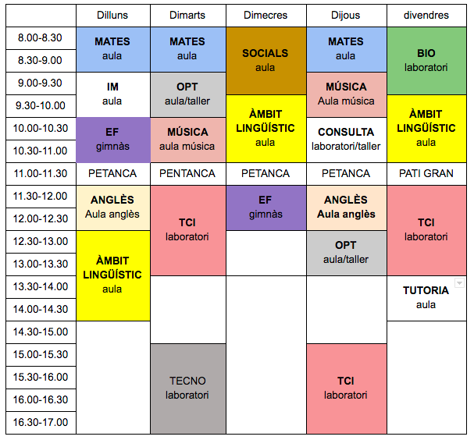
2. Horari
TCI: Treball Cooperatiu interdisciplinar

Slide 4
3. METODOLOGIA i AVALUACIÓ
Eines:
LLibre
Classroom
Ordinadors
Diferents metodologies:
ABP / Reptes
TCI

Slide 5
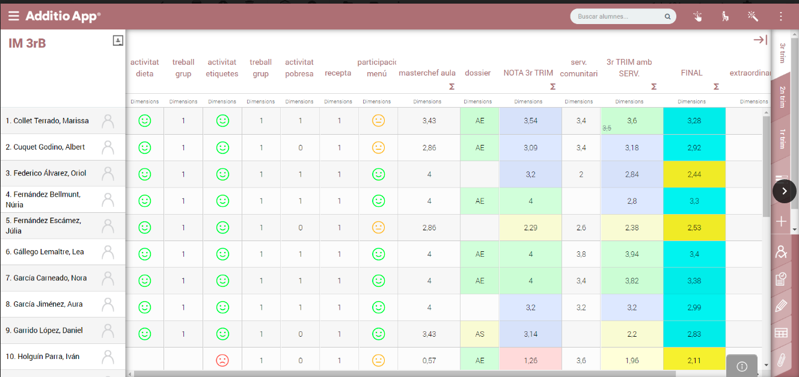
3. METODOLOGIA i AVALUACIÓ
ADDITIO

Slide 6
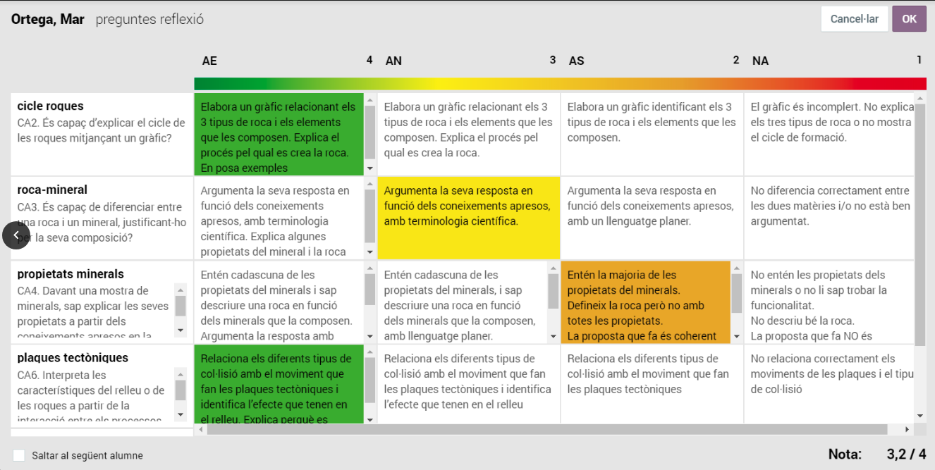
3. METODOLOGIA i AVALUACIÓ
ADDITIO

Slide 7
4. SORTIDES
1r ESO
Taller | Escola | 16 octubre | Malbaratament alimentari | Matí (1h)
Sortida | Sala Poliorama | 28-11-201 | Obra Maremar + Activitat Joan Brossa (Àmbit lingüístic) | Matí/tarda
Sortida | CosmoCaixa | 12-12-19 | Exposició Univers (TCI QUi vol veure les estrelles + La Terra en 1 dia) | Matí
Estada | St. Llorenç de Montgai | 17-19 de desembre | Camp d’Aprenentatge La Noguera. (TCI la Terra en 1 dia+ geografia i història) | estada 3 dies/2 nits
Taller | Escola | 28-02-20 (11:30-13h) | Taller “Amb Energia” (TCI Ens volen prendre l’atmosfera) | 1h30min
Sortida | Mataró | 3-03-20 | Planta de tractament de residus (TCI Ens volen prendre l’atmosfera) | Matí
Sortida | Depuradora- Riera Sant Pol | 12 -03-20 | L’aigua i el Canvi climàtic (TCI Ens volen prendre l’atmosfera) | Matí
Sortida | Cabrera de Mar | maig | Sortida des de Montcabrer fins la platja TCI Toquem de peus a Terra) | matí
Taller | Escola |  | Xerrada sobre migracions/refugiats | 1h (Tarda)
Taller | Escola |  | Pau Llonch - RAP coeducació. projecte música + castellà
Sortida |  | 3r trimestre | Visita a les restes arqueològiques (geografia i història) | Matí

Slide 8
5. CdA Noguera
Què és?
Els camps d’aprenentatge són serveis educatius del Departament d’Ensenyament que ofereixen al professorat i als centres docents la possibilitat de desenvolupar projectes de treball per a l’estudi i l’experimentació en un medi singular de Catalunya; s’adrecen principalment a alumnes d’educació primària, secundària, cicles formatius i batxillerat.

Slide 9
5. CdA Noguera
Per què l’hem escollit?
Treballarem a través de la investigació i l’experimentació conceptes i continguts avaluables i englobats dins 2 projectes:
TCI: la terra en 1 dia
Socials: la prehistòria

Slide 10
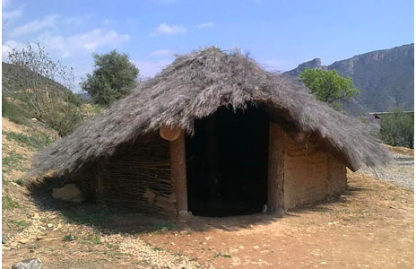
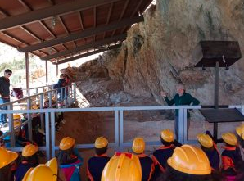
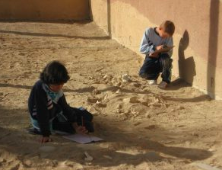
5. CdA Noguera
Per què l’hem escollit?
Activitats:
Excavant el passat Talla de sílex
Laboratori de paleontropologia
Visita d’un jaciment neardental
Pintant la prehistòria
Rotació de viure el neolític

Slide 11
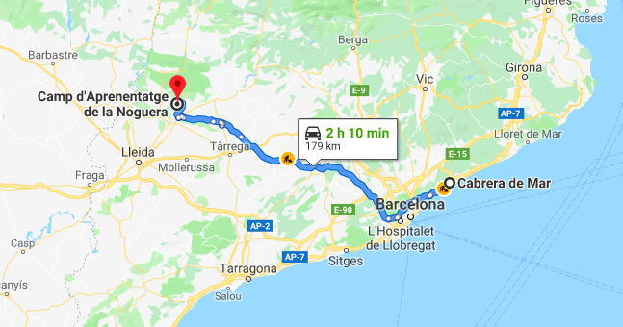
5. CdA Noguera
On anem?

Slide 12
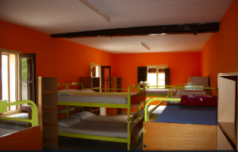
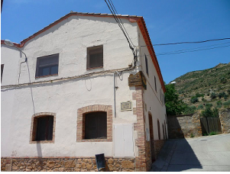
5. CdA Noguera
On ens allotjarem?
Alberg la Cova
Sant Llorenç de Montgai C/ De la Betllé Nº2
25613 de Sant Llorenç de Montgai.

Slide 13
6. RELACIÓ FAMÍLIA-ESCOLA
Informes.
Additio
Entrevistes.
Tutora: Dijous 8h - 9h (Meritxell)
Cotutora: Marta Vendrell
Informació:
Bloc: http://agora.xtec.cat/escolapladelavella/docs/

Slide 14
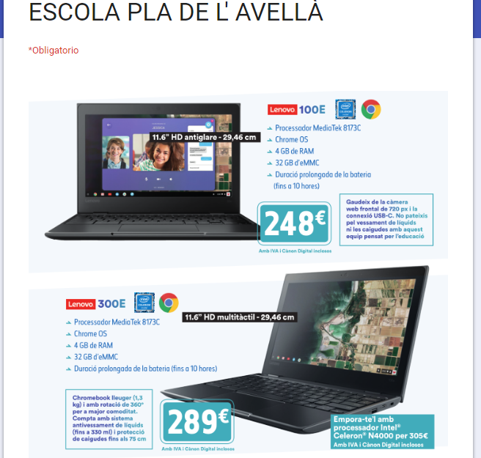
7. Ordinadors
Empresa BEEP. Vilassar de Dalt.
Dos propostes. Diferències.
Complements.
Maletí reforçat - 14,99€
Assegurança 1 any - 29€ *
Assegurança 2 anys - 49€ *
Ratolí sense fils - 9,95€
Procediment Comanda

Slide 15
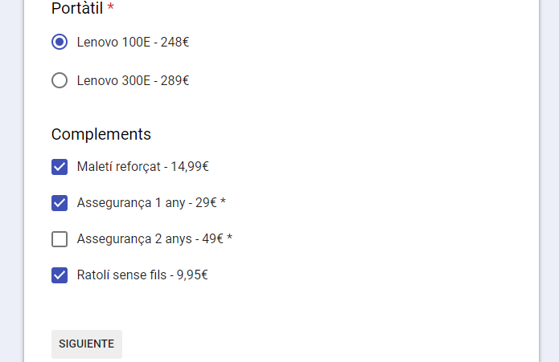
7. Ordinadors
Procediment Comanda. Formulari Google

Slide 16
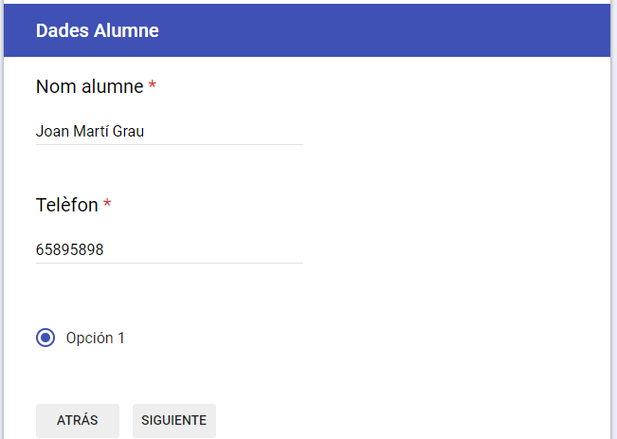
7. Ordinadors
Procediment Comanda. Formulari Google

Slide 17
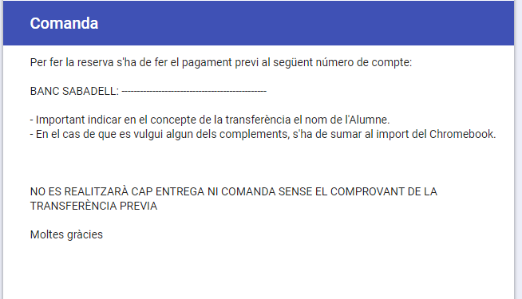
7. Ordinadors
Procediment Comanda. Formulari Google

Slide 18
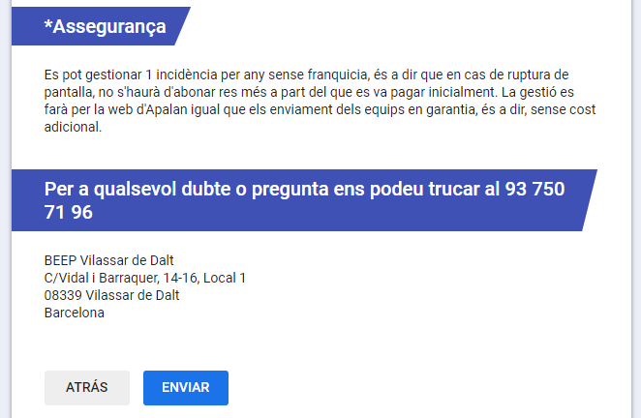
7. Ordinadors
Procediment Comanda. Formulari Google
Enllaç

Slide 19
7. Ordinadors
Configuració dels ordinadors
Compte google.
Utilització compte de correu del centre.

Slide 20
9. TORN OBERT DE PARAULES

